Slide 1
第四章 Vi和shell
4.1 Vi编辑器
4.2 shell简介
4.3 shell命令

Slide 2
本章知识点
了解unix编辑器；
掌握vi编辑器的使用；
了解shell家族及不同shell间的转换；
掌握shell基本命令；
掌握命令文件操作权限设置；
掌握输入输出重定向操作。

Slide 3
第四章 概述
4.1 unix编辑器
4.2 shell简介
4.3 shell基本命令

Slide 4

4.1 unix编辑器
Unix编辑器
UNIX编辑器与字处理程序的区别在于，它不执行加粗、居中、下划线和字体选择等排版格式操作。
Ed
Ex
Edit
Vi
Emacs
xemacs
行编辑器
全屏幕编辑器
可视化文本编辑工具

Slide 5
4.1 unix编辑器
4.1.1 vi操作模式
vi文本编辑器由加利福尼亚大学伯克利分校的研究生Bill Joy编写，最初vi只用于Berkeley UNIX，现在已经成为POSIX兼容系统的标准编辑器。
vi的启动：
vi [filename]
vi的编辑操作：
命令模式
输入模式
末行命令模式
vi的退出：
⑴ 结束编辑命令:q (quit)
⑵ 放弃编辑退出命令:q!
⑶ 保存文件命令:w(write)
⑷ 存盘退出命令:wq和:x

Slide 6
1、vi的命令模式下命令
4.1.2 编辑命令
a | 在光标后添加新增文本（append）
A | 在当前行的末尾添加文本
i | 在光标左侧插入新文本（insert）
I | 将文本添加到行首
o | 在光标所在行下面新增一行（open），并将光标置于新行
O | 在光标所在行上方新增一行，并将光标置于新行

Slide 7
2、vi输入模式下命令
4.1.2 编辑命令
x | 删除光标所在处的字符.nx,光标处开始向右删除n个字符。
X | 删除光标前面的字符。nX,光标之前字符向左删除n个字符。
d | 删除所在行后面的文本行，nd，从n行删除到末尾
D | 删除光标右边部分内容
dd | 删除光标所在行
DD | 删除光标所在行的内容

Slide 8
2、vi输入模式下命令
4.1.2 编辑命令
s | 在光标所在位置替换一个字符
S | 替换光标所在行的文本
u | 取消输入模式下的插入和删除操作
U | 把当前行恢复成编辑之前的状态

Slide 9
3、末行模式下的编辑命令
4.1.2 编辑命令
: 20 <Enter> //光标移到第20行的行首。
: /this/ <Enter> //从光标所在处向前查找，光标停
在第一个与this匹配的行的行首
：?/this/? <Enter> //从光标所在处向后查找，光标停
在第一个与this匹配的行的行首
设置/取消行号：
set nu
set nonu

Slide 10
4.1.3 vi操作小结
启动
vi [filename]
命令模式
i
I
插入字符
Enter
a
A
添加字符
:
Esc
o
O
插入空行
s
S
替换字符
末行模式
u
U
取消修改
q
插入模式
q!
wq
退出vi

Slide 11
4.2 shell简介
4.2.1 shell家族
tcsh
大
ksh
Zsh
bash
功能
csh
sh
rcsh
小

Slide 12
Shell分类
shell名称 | 描述 | 位置
ash | 小型shell | /bin/ash
ash.static | 不依靠软件库的ash版本 | /bin/ash.static
bsh | ash的一个符号链接 | /bin/bsh
bash | “Bourne Again Shell”。Linux中的主角，来自GNU项目 | /bin/bash
sh | bash的一个符号链接 | /bin/sh
csh | C shell, tcsh的一个符号链接 | /bin/csh
tcsh | 和csh兼容的shell | /bin/tcsh
ksh | Korn Shell | /bin/ksh

Slide 13
Shell：用户和操作系统之间的接口
用户
用户
用户
用户
用户和操作系统之间的接口
Shell
核外程序
高级语言和实用程序
系统调用
文件子系统
进程
管理
子系统
进程间通信
调度程序
内核
高速缓存
存储管理
字符设备
块设备
设备驱动程序
硬 件 控 制
硬 件

Slide 14
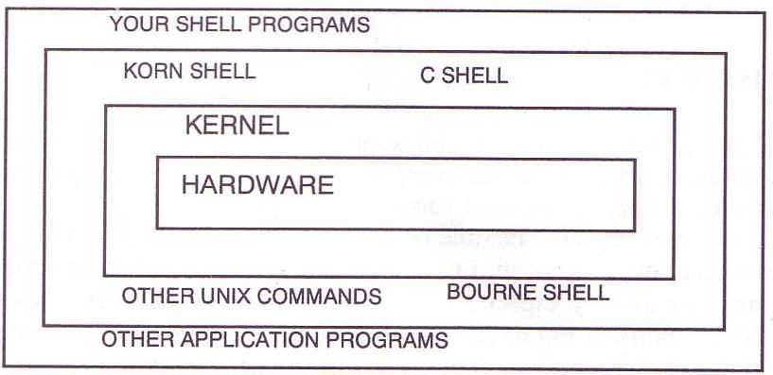
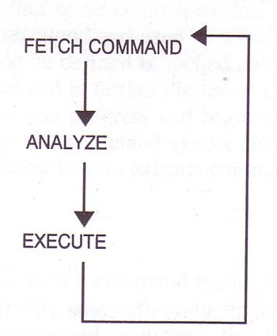
Linux内核与Shell
作为核外程序而存在
interpret

Slide 15
4.2 shell简介
4.2.2 shell解释器
命令解释程序
Shell的工作步骤
打印提示符
得到命令行
解析命令
查找文件
准备参数
执行命令
程序设计语言解释器
KISS (Keep It Small and Stupid)
可复用工具tools
重定向和管道

Slide 16
Shell程序
也称Shell script(Shell脚本)
是一组命令
例：
Shell编程
Linux环境
Linux命令
Shell程序
#!/bin/sh
ls -al
touch aa
cp aa bb

Slide 17
Shell的特殊字符
字符 | 说明
* | 匹配任意个字符
? | 匹配一个字符
[…] | 与[]中的任意一个字符匹配
[!...] | 与不在 []中出现的任意字符匹配
~ | 主目录
# | Shell注释
; | 命令分隔符
&& | 先执行第一个命令；若第一个命令执行成功，执行第2个命令
|| | 先执行第一个命令；若第一个命令执行失败，执行第2个命令
\ | 1) 转义符 2)连续命令换行提示符
& | 后台执行

Slide 18
Shell内置命令
sh | csh | 描述
 | alias/unalias | 命令别名
ulimit | limit/unlimit | 限制作业对资源的使用
cd | cd | 切换目录
echo | echo | 将参数回显到stdout
eval |  | 计算并执行参数
exec | exec | 执行参数
exit | exit | 退出shell

Slide 19
Shell内置命令
sh | csh | 描述
 | goto | 跳转到shell程序中指定的标签
 | history | 显示历史命令
jobs | jobs | 显示活跃作业
%[job no.] | %[job no.] | 将作业置到前台
kill | kill | 想作业发送一个信号
fg, bg | fg, bg | 将进程放到前台/后台
 | stop | 终止一个后台进程
 | suspend | 将shell挂起
login | login, logout | 登录/注销

Slide 20
Shell内置命令
sh | csh | 说明
set/unset |  | 设置/取消一个shell参数
 | set/unset | 设置/取消一个本地变量
export | setenv/unsetenv | 设置/取消一个全局变量
 | nice | 修改进程的nice值
 | nohup | 不挂断地运行命令(类似于守护进程)
 | notify | 作业状态变化时通知用户
trap | onintr | 指定在接收到信号后将要采取的行动
 | dirs | 显示目录堆叠中的记录
 | popd, pushd | Pop/push 目录栈

Slide 21
Shell内置命令
sh | csh | 说明
hash | rehash | 计算目录内容的内部哈希表
read |  | 从stdin读取一行
shift | shift | 切换shell命令 参数
. | source | 读取并执行文件
times | time | 显示执行时间
umask | umask | 设置默认权限
test |  | 测试条件表达式
expr | @ | 显示或设置shell 变量
wait | wait | 等待后台作业结束

Slide 22
4.2 shell简介
4.2.3 shell间转换
登录 shell
变更 shell
命令：echo $shell
功能：判断shell类型
例：
$echo $shell
/usr/bin/sh
用法：$ shellname
功能：变更shell类型
例：现shell为sh，
$csh
% // 进入csh
%exit // 退出C shell
$ // 回到sh

Slide 23
4.3 shell命令
4.3.1 常用命令
-d 显示一行后空一行，再显示一行。
-c 自定义的制表符
-k 数字。
-eck将文件中的制表符c，转换为k个空格显示
-ick 将文件中的k个空格转换为自定义制表符c
常用： “\c:” //不换行
如：echo “input number:\c”
Linux中：echo –n “input number”
pwd //显示当前工作目录的绝对路径名
Logname //显示用户注册名
env //显示或设置当前环境
echo string //显示命令行中的全部参数
file [file-list] //对每个参数确定文件类型
more [option] [filename]// 按照参数模式显示文件
pr [option] filename //在标准输出上输出文件
+/string 从第一个string开始显示
-pnum 从num行开始显示
-c 在文件显示前先清屏
-i 进行模式匹配时，不区分大小写

Slide 24
执行结果显示内容从文件f1的第5行开始
f1:
1 aa
2 bbb
3 cccc
4 ddddd
5 eeeeee
6 fffffff
7 gggggggg
$ more +/ee f1
eeeeee
fffffff
gggggggg
$
执行下列形式的命令会有同样的结果:
$ more –p 5 f1
$ more –p /ee f1
文件f1的内容
?
$ more -p /bar f1 f2 f3
与more功能类似的命令：less、head/tail

Slide 25
例：文件f2键入内容为/a/b/c，使用pr命令显示文件
$ pr –e/4 f2
abc
例：文件f3键入内容a<Tab>bc，存储内容显示为abc，字符a和b之间有7个空格。
$ pr –i/4 f3
a/b/c
?
如果文件f3键入内容a<Tab>bc

Slide 26
4.3 shell命令
-O output 排序结果放到文件output中
-d 按字典编排的顺序规则排序。
-f 小写字母当作大写字母对待。
-i 忽略不可显示的字符。
-M 按英文的月份缩写词顺序排序
-n 按算术值排序
-r 反向排序
-c 增加重复行数量显示
-d 只显示重复行，
且只显示重复行中的第一行
-u 只显示文件中的不重复行
-n -c 跳过前n个字段和每个字段
前的空格比较
+m -c 跳过m个字符比较
-n +m -c 跳过n个字段后，
再跳过m个字符比较
4.3.1 常用命令
sort –[选项] [参数] filename
功能：对文件进行排序和合并，结果写到标准输出上。
uniq [参数1,参数2,…] filename
功能：报告一个文件中相邻行是否重复的情况。
comm [-123] f1 f2
功能：对排好序的文件进行比较
1 不输出仅在f1中出现的行
2 不输出仅在f2中出现的行
3 不输出f1、f2中都有的行

Slide 27
例：执行各种选项的uniq命令。
$ uniq f //去掉重复行后显示
$ uniq –c f //增加重复行数量显示
$ uniq –d f //只显示重复行，且只显示重复行中的第一行
$ uniq –u f //只显示文件中的不重复行
$ uniq -2 –c f //跳过前2个字段和每个字段前的空格比较
$ uniq +3 –c f //跳过3个字符比较
$ uniq -1 +3 –c f //跳过1个字段后，再跳过3个字符比较
文件f |  | 命令执行回显内容
编号 | 文件内容 | ex1 | ex2 | ex3 | ex4 | ex5 | ex6 | ex7
1 | a aa aaa | ∨ | 1 |  | ∨ | 1 | 1 | 1
2 | b bb bbb | ∨ | 2 | ∨ |  | 2 | 2 | 2
3 | b bb bbb
4 | c cc ccc | ∨ | 1 |  | ∨ | 1 | 1 | 1
5 | d dd ddd | ∨ | 2 | ∨ |  | 4 | 3 | 4
6 | d dd ddd
7 | e ed ddd | ∨ | 1 |  | ∨
8 | f ff ddd | ∨ | 1 |  | ∨ |  | 1
文件内容显示在表的左端，表的右端显示出上述7种命令的执行结果.表中有“∨”的表示对应文件行显示，否则不显示。数字表示对应行的重复次数。

Slide 28
例：使用comm命令比较排好序的f1和f2文件，内容如图所示。
f1
b
c
d
e
f
f2
a
d
e
g
h
执行比较命令：
$ comm -12 f1 f2
d
e
$
说明：参数“-12”的含义是只显示f1、f2中都有的行。
文件f1和f2

Slide 29
4.3 shell命令
4.3.2 目录操作命令
ls [选项] [路径/文件名通配符]
功能：文件名列表
mkdir [选项] 目录名
功能：mkdir创建目录，自动建立目录下的.和..文件
cd [路径名]
功能：修改当前工作目录，路径名可以使用通配符。
rmdir [路径名]
功能：删除目录
cp -[选项] 源文件列表 目标路径
功能：将原文件列表中的文件复制到目录目标路径下

Slide 30
文件列表命令ls
$ ls
abc abc.d abc.c
选项 | 含 义
-a | 列出全部文件和目录项，包括系统的文件和目录
-i | 在每个文件信息的第一列显示inode号
-C | 多列显示
-F | 列出目录并标识类型
-l | 长格式显示
-R | 递归显示所有目录及其子目录下的文件
-x | 按一行一个文件显示
$ ls –R
. :
abc abc.d abc.c
./abc.d:
for1 for2
$ ls –l ./abc.d
-rwxr-x--- 2 wang student 512 Jan 2 8:10 for1
-rwxr-x--x 1 liu staff 512 Jan 10 10:05 for2
drwxr-xr-x 1 zhao staff 512 Jan 21 14:30 work
文件类型
-常规文件
d目录文件
文件主权限
文件所在组用户主权限
其他用户权限
文件的链接数
文件主
文件用户组名
文件所占的字节数
文件上次修改时间
文件名

Slide 31
创建目录命令mkdir
$ mkdir -p aa/bb/cc
$ ls -R
.:
aa
./aa:
bb
./aa/bb:
cc
./aa/bb/cc:
mkdir [选项] 目录名
选项：-p 创建一个完整的目录结构
-m 创建目录的同时设定使用权限
当前目录
abc
aa
mnk
如果没有指定权限，通常新目录拥有的权限为所有三组（文件主、用户组和其他用户）都可以读可以执行，文件主还拥有写权限。
bb
cc

Slide 32
文件复制命令cp
-r 递归式复制一个目录，包括子目录中的所有文件和目录；
-v 冗长式复制。执行复制时列出所复制的文件名；
-u 增量复制。只复制在目标文件中不存在或目标文件中文件的修改
时间早于源文件列表中的文件
-d 复制时保留链接
-i 交互方式复制，即复制操作时，若有相同文件名，则询问是否覆盖
-f 非交互方式复制，即复制操作将覆盖目标路径中文件名重复的文件
-R 带子目录一起复制。
在当前目录下创建目录bak,然后复制目录aa到目录bak操作如下：
$ mkdir bak
$ ls
aa abc bak
$ cp –r aa bak
$ cp –ruv aa bak
aa目录下文件内容增量复制到目录bak中，同时列出所复制的文件名

Slide 33
4.3 shell命令
4.3.3 文件操作命令
cat 显示/创建文件内容
mv 将文件或目录的名称更改为新的名字，
或移动到另一个目录中，并使用新的名字
rm 删除文件和目录
find 文件查找命令
wc 文件统计命令
cmp 比较两个文件是否相同，并列出第一个不同之处
diff 比较两个文件是否相同，并列出每一不同之处
grep 按模式查找出文件中含有该模式的文本行
文件比较

Slide 34
cat 命令 cat filename1 filename2 …… cat filename1 filename2 ……>newfile cat >myfile
显示文件名为f1和f2的文件内容 ：
$ cat f1 f2
文件输出重定向到右端的新文件中 ：
$ cat f1 f2 > fnew
创建新文件 ：
$ cat >myfile
......
<Ctrl+d>
$

Slide 35
2. mv命令 mv oldname newname mv file1 file2 …filen dir
更改文件或目录的名称为新的名字 ：
$ mv abc a
将文件a,b,c移动到目录aa下 ：
$ mv a b c aa
$ ls -R
. :
aa abc mnk
./aa:
a b c

Slide 36
3. rm 命令 rm [option] file1 file2…filen
Option
-r 递归删除文件。此命令可以删除一个目录树。
-i 交互式删除。每次删除经过操作员的确认。
-f 强迫删除。不管文件有无写权限，不提示用户即将
其删除。只读文件也可以被删除。
$ rm –r aa
$ ls
abc mnk

Slide 37
4. find命令 find [路径名] 查找条件表达式
-atime n | 查找n天内没有读写过的文件。
-ctime n | 查找n天内没有修改过的文件。
-exec cmd { } \; | 执行cmd命令，{ }表示参数为fine找到的文件的当前路径名，行末尾必须有转义符号“\”和分号。
-group name | 查找属于组name的文件。如果name为数字，没有在/etc/group中出现，则被解释为gid。
-inum num | 查找i节点号为num的文件。
Links n | 查找链接数大于等于n的文件。
-name file | 查找文件名为file的文件。
-ok cmd | 与-exec cmd相同，但是交互方式，显示提示后，只有用户键入“y”才执行cmd。
-perm onum | 找出权限与onum（表示文件权限的八位二进制数）完全匹配的文件。
-print | 显示find命令所找到的全部文件与路径。通常都要用此选项。
-size n | 找出文件大小大于n的文件。
-type x | 找出文件类型为x的文件，x分别取d和f，分别表示目录和文件。
-user uname | 找出uname用户的全部文件。如果uname是数字，且没有在/etc/passwd中出现，则被解释为注册ID。

Slide 38
在/usr目录（含子目录）中找出名为wang的全部（子目录下可能还存有wang）文件并显示
$ find /usr –name wang –print
在/usr目录下，查找并显示长度大于5块，且具有rwx权限的所有目录
$ find /usr –type d –size +5 perm 0777 –print
找出用户wang的全部文件，并删除
$ find /usr –user wang –exec rm{ }\;
显示/usr下，一周内未访问的名为tmp的所有文件
$ find /usr –name tmp –atime +7 -print

Slide 39
5. wc统计命令 wc option filename
option：
-l 统计行数
-w 统计单词数
-c 统计字符数
$ wc –l student.txt
10 student.txt //文件student.txt有10行内容
$ wc –w student.txt
20 student.txt //文件student.txt有20个单词
$ wc –c student.txt
134 student.txt //文件student.txt有134个字符

Slide 40
$ ls
add list2.txt student.txt
echo_ex prog1.sh sayhello
list1.txt prog2.sh xu
$ wc *
12 | 26 | 103 | add
1 | 2 | 11 | echo_ex
10 | 10 | 23 | lst1.txt
8 | 9 | 60 | lst2.txt
8 | 21 | 114 | pog1.sh
9 | 23 | 133 | pog2.sh
10 | 20 | 134 | sudent.txt
7 | 12 | 62 | sayhello
wc: xu: | is a directory file
0 | 0 | 0 | xu
65 | 123 | 640 | total

Slide 41
6. cmp命令 cmp [-l] file1 file2
比较两个文件是否相同，并列出第一个不同之处。
已知两个sh文件prog1和prog2，prog1的备份文件prog1.bak
 | prog1.sh | prog2.sh
1 2 3 4 5 6 7 8 9 | #! /bin/sh # A counting up script up=”$1” current=1 while [ $current –le up ] do current=`expr $current +1` done | #! /bin/sh # A counting up script up=”$1” current=10 while [ $current –le up ] do echo “$courrent \c” current=`expr $current +1` done
$ cmp prog1.sh prog1.bak
$ cmp prog1.sh prog2.sh
prog1.sh prog2.sh differ：byte 52, line 4

Slide 42
7. diff命令 diff file1 file2
列出两个文件每一不同之处。
符号含义：
> 在file1中增加的内容
< 从file1中删除的内容
a 将a后的file2行号内容增加到a前的file1行号后面
c 将c前的file1行号内容换成c后的file2行号内容
d 将d前的行号内容删除
$ diff prog1.sh prog2.sh
4c4
< current=1
------
> current=10
6a7
> echo “$courrent \c
$

Slide 43
例： 已知文件list1.txt和list2.txt，两个文件内容如下，查找两个文件的不同之处。
$ diff list1.txt list2.txt
2,4d1
< Green
< Carson
< O'Leary
7a5
> Dull
9c7
< Hunter
------
> Hunter R
$
 | List1.txt | List2.txt
1 2 3 4 5 6 7 8 9 10 | White Green Carson O'Leary Straight Smith Bennet Panteley Hunter McBadden | White Straight Smith Bennet Dull Panteley Hunter R McBadden

Slide 44
8. grep命令 grep [option] [expression] file-list
option：
-c 只输出匹配行的数量
-i 不区分大小写（只适用于单字符）
-h 查询多个文件时不显示文件名
-l 查询多个文件时只输出包含匹配字符的文件名
-n 显示匹配行及行号
-s 不显示不存在或无匹配文本的错误信息
-E 模式表示为扩展的正则表达式。若-E后没有表达式，
则表示匹配所有行。
-F 模式表示为字符串。空串表示匹配所有行。
-x 显示整行严格匹配的行

Slide 45
注意：
（1）字符$、*、[、]、^、|、(、)、\在shell中有定义，所以在正则表达式中使用时应用单引号括起来。
（2）“|”匹配表达式中的任何一个，括号“（ ）”把表达式当成一个整体。
在文件f1、f2中找含Main/main或Pritnf/printf的行：
$ grep –E ‘[Mm]ain|[Pp]rintf’ f1 f2
查找文件passwd中是否含有字符串wang：
$ grep –F wang /etc/passwd

Slide 46
$ grep "06" student.txt
06223076wang
06262103dong
06362073lu
06374024yu
06491235rui
$ grep -n "06" student.txt 4:06223076wang
5:06262103dong
6:06362073lu
7:06374024yu
8:06491235rui
在文件student. txt文件中查找字符串。
03211302 | zhang
03272003 | fu
05221099 | liu
06223076 | wang
06262103 | dong
06362073 | lu
06374024 | yu
06491235 | rui
07211080 | peng
07211186 | zheng
$ grep -c "06" student.txt
5
$ grep ‘ang$’ student.txt 03211302zhang
06223076wang
$ grep ‘06[23]’ studente.txt 06223076wang
06262103dong
06362073lu
06374024yu
？
思考：如何使用grep查找有相同内容的文件？

Slide 47
4.3 shell命令
4.3.4操作权限设置
在UNIX中，每个用户具有不同的权利。系统管理员也称为超级用户，具有最大的权利，他们甚至可以修改系统，其他用户的权利由超级用户授予。系统中，用户被组织成不同的用户组，同一用户组的用户具有组默认的权限。一个用户可以属于多个用户组，即具有访问多个授权用户组文件的权利。用户对于自己创建的文件和目录具有最大权利，并可以修改这些文件被访问的权限。
目录和文件的创建者具有修改它们的权限。修改权限的命令为chmod。该命令有两种模式：绝对模式和符号模式。

Slide 48
1. chmod 相对模式
命令格式：chmod [who operator permission] filename
用户who：
u 文件主权限。
g 同组用户权限。
o 其他用户权限。
a 所有用户(文件主、同组用户及其他用户)。
权限操作operator：
+ 增加权限。
- 取消权限。
= 设定权限。
权限permission：
r 读权限。
w 写权限。
x 执行权限。

Slide 49
例：已知文件myfile具有的权限为：r wx rwx rwx，对其进行不同权限授予操作
(1) 列出文件myfile的所有信息：
$ ls –l myfile
-rw- rw- r- - 1 zhao student Feb 10 14:05 myfile
(2) 收回文件myfile所有用户的写权限：
$ chmod a-w myfile
$ ls –l myfile
-r- - r- - r- - 1 zhao student Feb 10 14:05 myfile
(3) 赋予同组用户写权限：
$ chmod g+w myfile
$ ls –l myfile
- r- - rw- r- - 1 zhao student Feb 10 14:06 myfile
(4) 赋予文件属主执行权限：
$ chmod u+x myfile
$ ls –l myfile
- r-x rw- r- - 1 zhao student Feb 10 14:06 myfile
(5) 赋予同组用户和其他用户执行权限：
$ chmod go+x myfile
$ ls –l myfile
- r-x rwx r- x 1 zhao student Feb 10 14:06 myfile
(6)用户参数缺省情况下：
$ chmod -x myfile //等同 a-x
$ ls –l myfile
- r- - rw- r- - 1 zhao student Feb 10 14:06 myfile

Slide 50
2. chmod绝对模式
命令格式：chmod [mode] file
其中：权限mode是一个八进制数。
八进制数 | 含义 | 八进制数 | 含义
0 4 0 0 | 文件主可读 | 0 0 1 0 | 同组用户可执行
0 2 0 0 | 文件主可写 | 0 0 0 4 | 其他用户可读
0 1 0 0 | 文件主可执行 | 0 0 0 2 | 其他用户可写
0 0 4 0 | 同组用户可读 | 0 0 0 1 | 其他用户可执行
0 0 2 0 | 同组用户可写

Slide 51
例：上例文件myfile的权限为：rwx rwx rwx，现修改权限为所有用户只有读权限。
$ chmod 444 myfile
$ ls –l myfile
- r- - r- - r- - 1 zhao student Feb 10 14:07 myfile
权限计算如下：
文件主 r-- 0400
组用户 r-- 0040
其他 r-- 0004
因此chmod的权限参数为：0444，记作444。
如果希望自己对该文件可读、写和执行，其他所有用户只可读和执行，则：
$ chmod 755 myfile
$ ls –l myfile
- rw x r-x r- x 1 zhao student Feb 10 14:07 myfile
权限计算如下：
文件主 rwx 0400 +0200 + 0100 = 0700
组用户 r-x 0040 + 0010 = 0050
其他 r-x 0004 + 0010 = 0005
因此chmod的权限参数为：0755，记作755。

Slide 52
Linux系统用户管理
1、 /etc/passwd文件
2、 /etc/shadow文件
3、 /etc/group文件
4、用户账号的创建和维护命令
用户帐号：每个用户帐号都包含一个惟一的识别码（User ID,UID）以及组群识别码（Group ID,GID）。
组群帐号：所谓的“组群”是一种逻辑性的单位，主要集合特定的用户，并授予所有组群成员文件相同的权限，如读取、写入、或运行。

Slide 53
1、/etc/passwd文件
passwd文件中的记录方式：
登录名:密码:用户标识号:组群标识号:用户名:用户主目录:命令解释程序
登录名：即用户帐号，由root或具有相等权限的管理员所指定。
密码：系统用口令来验证用户的合法性。
用户标识号：Linux中的每个用户帐号都由一个惟一的识别号码，该号码就称为UID，它是一个数值，最大可达65535。
组群标识号：这是当前用户的默认工作组群标识。
用户名：User_name包含有关用户的一些信息，如用户的真实姓名、联系电话和办公室住址等。
用户主目录：该字段定义了个人用户的主目录，当用户登录后，他的shell将把目录作为用户的工作目录。
命令解释程序：Shell是当用户登录系统时运行的程序名称，通常Shell程序的全路径名为/bin/bash，但是用户可以使用chsh命令来改变自己的登录Shell。

Slide 54
1、/etc/passwd文件
$ cat /etc/passwd
root:x:0:0:Super-User:/root:/bin/bash
daemon:x:1:1::/:
bin:x:2:2::/usr/bin:
sys:x:3:3::/:
adm:x:4:4:Admin:/var/adm:
lp:x:71:8:Line Printer Admin:/usr/spool/lp:
uucp:x:5:5:uucp Admin:/usr/lib/uucp:
nuucp:x:9:9:uucp Admin:/var/spool/uucppublic:/usr/lib/uucp/uucico
listen:x:37:4:Network Admin:/usr/net/nls:
nobody:x:60001:60001:Nobody:/:
noaccess:x:60002:60002:No Access User:/:
nobody4:x:65534:65534:SunOS 4.x Nobody:/:
oracle:*:101:67:DBA Account:/export/home/oracle:/bin/csh
webuser:*:102:102:Web User:/export/home/webuser:/bin/csh
abuzneid:x:103:100:Abdelshakour Abuzneid:/home/abuzneid:/sbin/csh
$
例如：passwd文件中的两条记录内容如下：
root:x:0:0:Super-User:/root:/bin/bash
go:x:500:500::/home/go:/bin/bash
第一条记录描述了root账号。可以看到，登录名为root；密码为“x”，表示真实口令被存放在/etc/shadows文件中；UID为0，因为系统认为UID为0的用户可以不受通常的安全限制；GID也为0，这是惯例，表示这是root组群。系统中很多文件都属于root账号和root组群；用户名为Super-User；主目录为/root；默认的shell程序为bash.
第二条记录描述了系统中一个普通的个人用户。其中，登录名为go；密码“x”；UID为500；GID为500，表明go所在组群在/etc/group文件中编号为500；用户名字段为空，表示没有为该用户指定附加的描述信息；用户主目录为/home/go；默认的shell程序为bash。

Slide 55
2、 /etc/shadow文件
使用Shadow Passwd的功能有下面优点：
⑴ 将原本/etc/passwd文件中的加密密码移到/etc/shadow文件中，但该文件仅允许root读取，所以可提高安全性。
⑵ 可记录密码改变的时间。
⑶ 可以设置密码使用的时间，以避免用户的密码改变过于频繁。
⑷ 可以使用/etc/login.defs文件来设置安全性策略，如密码最小长度或密码最短使用时间。

Slide 56
3、 /etc/group文件
类似于/etc/passwd文件，系统中的每个组群都对应/etc/group文件中一行记录。记录的各字段属性依次定义如下：
组群名：口令：组群标识号：用户列表
组群名（group_name）：组群名就是工作组群的名字
口令（passwd）：组群的口令，通常都不使用或用“x”表示。允许不在这个组群中的其他用户用newgrp命令来访问属于这个组群的资源。
组群标识号（GID）：GID是系统用来区分不同组群的标识号，它在系统中是惟一的。在/etc/passwd文件中，用户的组群标识号字段就是用这个数字来指定用户的默认组群。
用户列表（user_list）:用户列表是用“，”分隔的用户登录名集合，列出了这个组群的所有成员

Slide 57
4、用户账号的创建和维护命令
（1）finger命令来检查要添加的用户帐号是否存在
（2）useradd/adduser命令创建新用户
语法：Useradd [选项] [用户登录名]
例如：
[root@ns root]# useradd -d /home/user02 -s /bin/bash user02
（3）usermod命令来进行账号内容的修改
例如：
[root@ns root]# usermod -c “Vice President”-d /root User02
（4）userdel命令删除用户账号
例如：
[root@ns root]#userdel user02

Slide 58
4.3 shell命令
4.3.5 命令分隔符
分隔符 | 功 能
| | 管道线。“|”符号左端命令的输出作为右端命令的输入。
|| | 当“||”符号左边命令的输出为假时，执行右边的命令。
& | 在命令的尾部附上此符号“&”，表示其左边的命令转入后台执行。
&& | 当“&&”符号左边的命令输出为“真”时，执行右边命令。

Slide 59
1. 管道
管道线“|” 置于两个命令之间，作为命令的分隔符。
被管道线分割的两个命令或程序，左边的命令或程序的输出作为右边的命令或程序的输入。
用法：
command 1 | command 2 | command 3 ……| command N
$ ls -a|sort -nr|pg
$ ls –l | wc –l

Slide 60
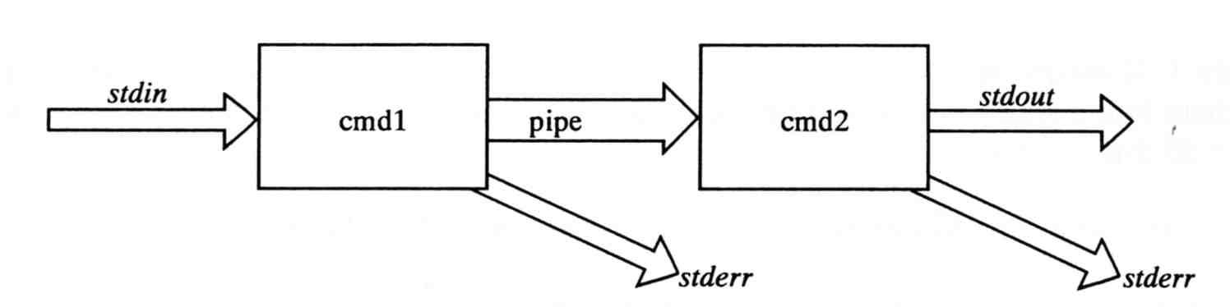
1. 管道
将一个命令输出作为另一个命令的输入
两个命令将异步执行
ps | sort > passort.out

Slide 61
2. 条件命令
使用逻辑运算符“&&”和“||” 实现组合命令的执行。
$ cp myfile tempfile && echo “ Copy successful”
Copy successful
$
$ cp myfile tempfile || echo “ Copy failed”
myfile – No such file or directory
Copy failed
$

Slide 62
3. 命令的后台执行
使用“&”符号，将程序执行转为后台进程中，
由系统调用完成。
例：
$ cc prog.c &

Slide 63
4.3 shell命令
4.3.6 输入输出重定向
在默认状态下，shell将命令的输入流定向为键盘，输出流定向为显示器，错误输出流也定向为显示器。当这些默认设置不能满足用户的需要时，可以使用“>”、“<”、“>>”等符号进行输入输出流向的修改，修改后的信息流按新的定义执行。但是当用户注销后，这些定义恢复为原有的系统标准定义。

Slide 64
Shell输入/输出重定向
每个处理器都由个默认的文件描述符
正常情况下终端是stdout和stderr
键盘是stdin
名字 | 输入/输出 | 描述符号码
stdin | 输入 | 0
stdout | 输出 | 1
stderr | 错误输出 | 2
用户定义 | 输入/输出 | 3 ~ 19

Slide 65
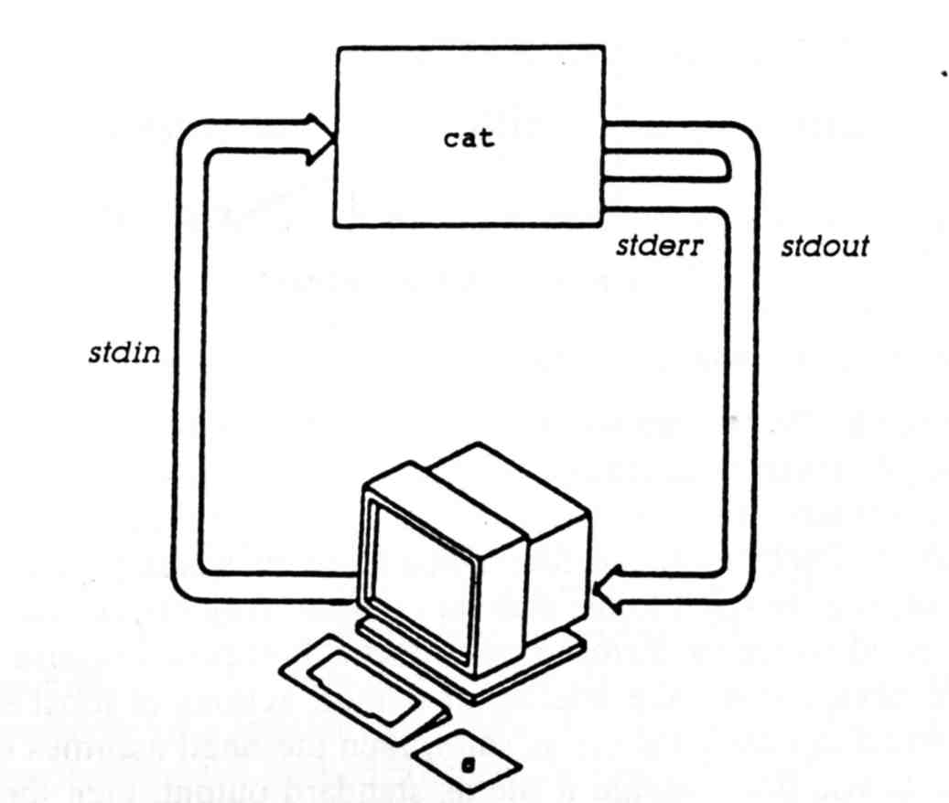
命令的语法格式：
command < in-file
command > out-file
command 2> err-file
键盘
stdin
命令
stdout
显示屏
stderr
(a) 标准输入输出的执行示意
stdout
Out-file
In-file
stdin
命令
stderr
Err-file
(b) 重定向的输入输出执行示意

Slide 66
Shell输入/输出重定向
重定向：改变stdin, stdout, stderr或任何用户自定义文件描述符的方向
创建文件
追加文件使用现有文件作为输入
合并两个输出流
使用部分shell命令作为输入
操作符 | 描述
< | 将后面的文件作为stdin
> | 将后面的文件作为stdout打开
>> | 将内容追加到文件
<<del | 从该处开始作为输入, 直到遇到del
>& | 将stdout和stderr合并
>>& | 将stdout追加到 stderr
| | 将stdout管道化到 stdin
n>&- | 关闭文件描述符

Slide 67
例：执行程序myprog.c，其输入数据来自文件myprog.dat，程序执行结果保存到文件output.dat中，而错误信息保存到error.log文件，并向输出文件和错误信息文件附上时间和用户名。
$ myprog < myprog.dat 1>> output.dat 2>> error.log
$ who 1>> output.dat 2>> error.log
$ cal 1>> output.dat 2>> error.log
注意:“>>”追加输出。输出内容不覆盖文件中已有内容。

Slide 68
实验: Linux命令应用
实验目的：
1. 学习Bshell的shell脚本的基本概念
2. 学会shell程序执行
3. 学习shell变量的概念及使用方法
4. 学会Bshell 脚本的命令行参数应用
5. 学习Bshell 脚本命令替换的概念
6. 学习编写B shell 脚本的一些基本原则
7. 学会编写Bourne shell 脚本程序的方法

Slide 69
实验内容：
1. 创建一个包含使用date和who 命令的shell脚本文件，然后运行这个脚本。
2. 把echo“Hello，world”命令的输出赋值给myname 变量并打印出它的值。
3. 把myname 变量的值复制到另一个变量anyname中，使anyname变量变为只读，对myname 和anyname 两个变量使用unset 命令。这将有什么结果？
4. 编写一个shell脚本，显示出所有的命令行参数。把它们都左移两位，并再次显示所有的命令行参数。
5. 编写一个shell脚本，它带一个命令行参数，这个参数是一个文件。如果这个文件是一个普通文件，则打印文件所有者的名字和最后的修改日期。如果程序带有多个参数，则输出出错信息。

